Slide 1
HACKATON SIIGO MEDELLÍN 2020
Team tesler

Slide 2
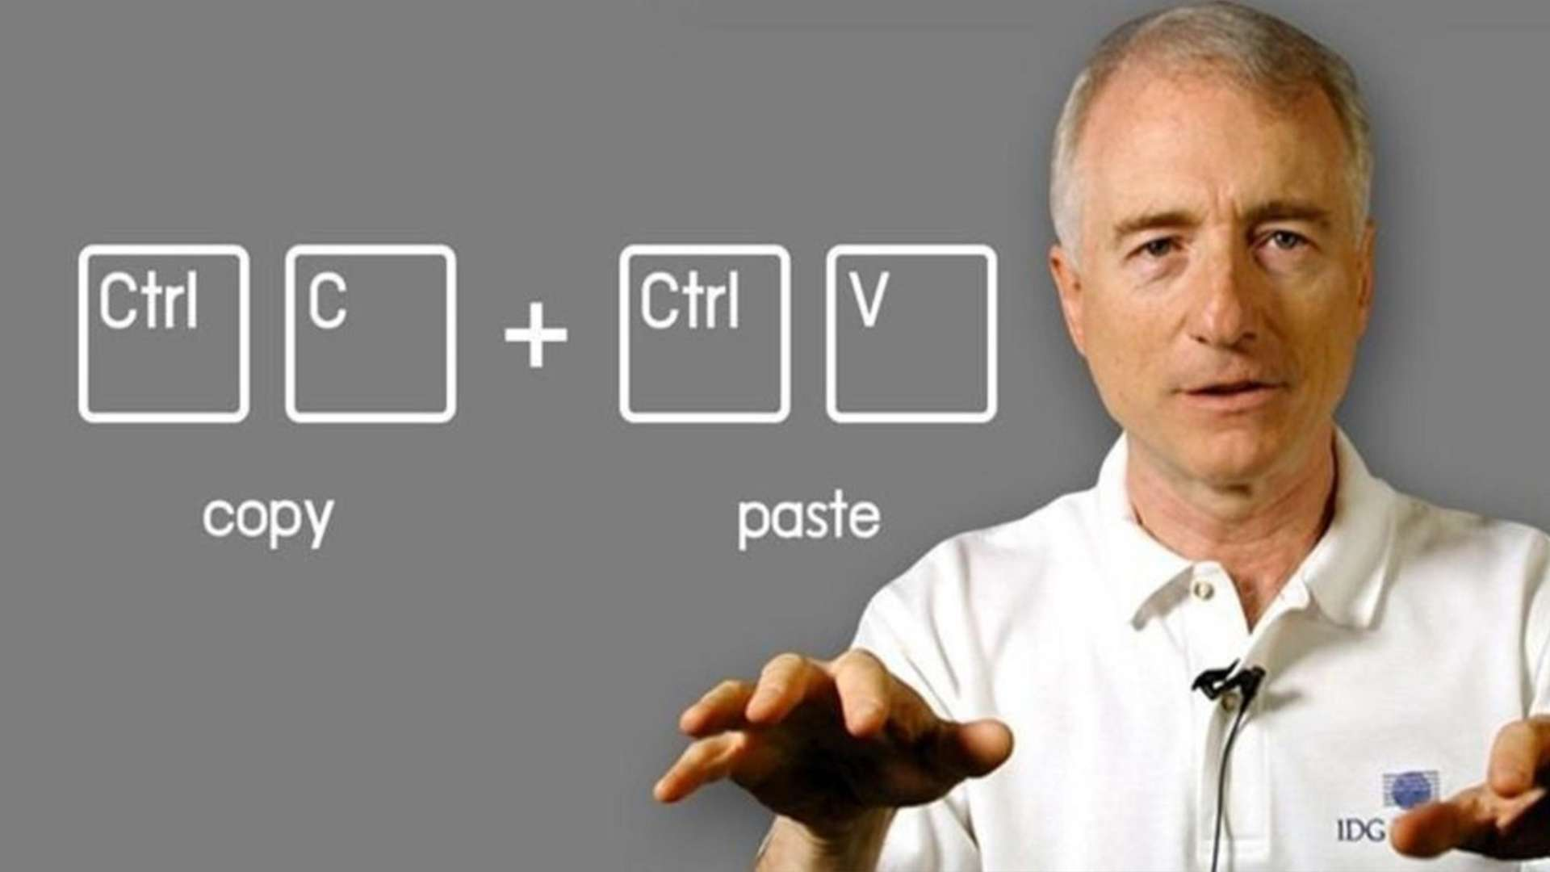
Lawrence Gordon Tesler

Slide 3
Arquitectura multi-tenant
Es una arquitectura de software que permite a una sola instancia de software servir a muchos clientes.
Cada cliente del servicio es considerado como un tenant, esto permite que se pueda personalizar elementos de la aplicación, como son colores de la interfaz, pero no se personaliza el código como tal.

Slide 4
db: Compartida (Shared)
Esta arquitectura es la que se usa por defecto en la mayoría de aplicaciones, se separa los usuarios de la aplicación por una relación con la tabla de usuarios.
Ventajas
La capa de datos es fácil de construir (crear las tablas de la base de datos).
Todos los usuarios usan el mismo dominio de la aplicación.
Desventajas
Es costoso (Tamaño y cantidad de peticiones a la base de datos).

Slide 5
db: Separada (Isolated)
Esta arquitectura permite usar cualquier motor de base de datos, se puede relacionar como el proceso de virtualización en el que cada instancia se implementa para el nuevo cliente.
Ventajas
Mayor seguridad.
Fácil recuperación en caso de daño en la base de datos
Bajo consumo de recursos de procesamiento…
Desventajas
Dificultad para escalar.
Costoso en recursos de almacenamiento (se necesitan muchas bases de datos).
Dificultad para compartir información entre clientes.
Dificultad de actualización (hay que hacer el proceso por cada base de datos).

Slide 6
db: Híbrida (Semi - Isolated)
Esta arquitectura usa lo mejor de las dos anteriores. Esto permite, por ejemplo, que cada uno de los clientes tenga usuarios y sus datos estén separados por cada schema.
Ventajas
Facilmente escalable.
Reducción de costos en almacenamiento y procesamiento.
Seguro (cada cliente tiene su información separada en el schema).
Compartir información entre clientes (hay tablas que se pueden acceder por todos los clientes).
Desventajas
El proceso de recuperación de datos de un schema es más complejo.
Es menos seguro que las bases de datos separadas.

Slide 7
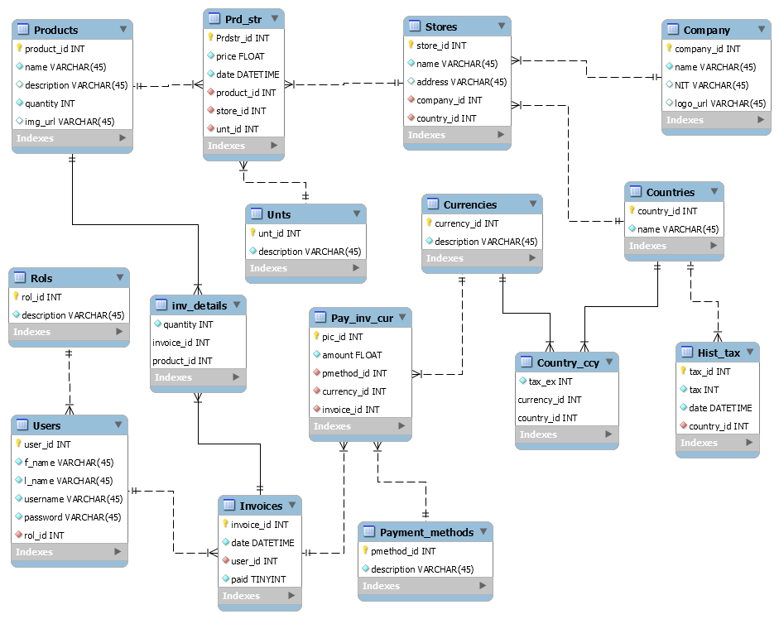
DB: Reto

Slide 8

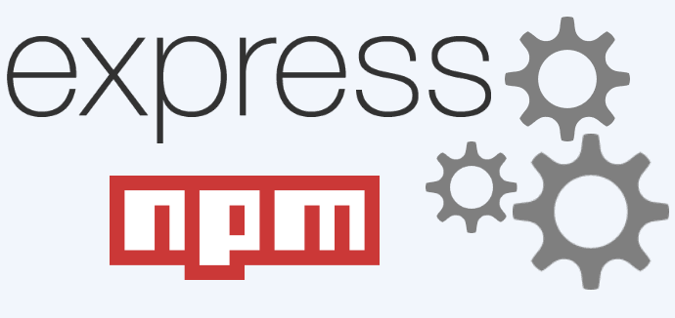
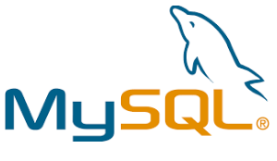
Back: Reto
NodeJS
ExpressJS
Morgan JS
MySQL

Slide 9



front: Reto
Angular 9
Bootstrap
Ng-bootstrap

